Slide 1

ТЕОРЕТИЧЕСКИЕ ОСНОВЫ ТОВАРОВЕДЕНИЯ
МИНСКИЙ ФИЛИАЛ
УО «Белорусский торгово-экономический университет потребительской кооперации»
Модуль 4. Хранение пищевых продуктов
Автор: Машкович Татьяна Васильевна – преподаватель

Slide 2

СОДЕРЖАНИЕ МОДУЛЯ
4.1. Факторы, влияющие на сохранение качества товаров при хранении
4.2. Процессы, происходящие в продуктах питания при хранении
4.3. Естественная убыль продовольственных товаров
Для ведения конспекта можете использовать рабочую тетрадь, которую можно скачать в разделе «Дополнительные материалы»

Slide 3

Задачи модуля
В результате изучения данной темы Вы сможете:
Перечислить и охарактеризовать факторы, влияющие на сохранение качества продовольственных товаров при хранении;
Описать процессы, происходящие в продовольственных товарах при хранении, их причины и влияние на свойства продуктов;
Дать понятие естественной убыли продовольственных товаров;
Перечислить и охарактеризовать виды естественной убыли продовольственных товаров

Slide 4


4.1. Факторы, влияющие на сохранение качества
товаров при хранении
Основы товароведения: пособие / В.Е. Сыцко [и др.]; под ред. В.Е. Сыцко. – Минск: РИПО, 2011. – с.208-214

Slide 5
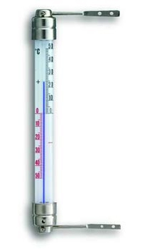

Нажимайте по порядку, чтобы узнать подробности
Исходное качество товаров
Условия хранения товаров опреде­ляются:
режимом хранения,
размещением в хранилище
санитарным состоянием помещений для хранения.
режим хранения характеризуется следующими показа­телями:
температура
влажность воздуха
газовый состав воздуха
воздухообмен
освещение.
Здесь имеют значение многие факторы: выбор транспортных средств и размещение в них товара, режим и сроки пере­возки, сроки разгрузки транспорта, своевременность разме­щения товара в стационарном хранилище.
Сохранность свежей плодоовощной продукции за­висит и от времени перевозки.
средство или комплекс средств, обеспечивающих защиту продукции от повреждений и потерь и облегчающих про­цесс обращения.
Различают тару и упаковочные материалы
От него зависят условия и сроки хранения, очередность реализации. Например, при закладке на хранение свежей плодоовощной продук­ции большое значение имеют степень зрелости, наличие послеуборочной обработки и другие факторы.
Упаковка
Транспортирование товаров
Условия хранения
Изучите условия хранения продовольственных товаров, используя материал учебника

Slide 6
4.2. Процессы, происходящие в продуктах питания
при хранении
Основы товароведения: пособие / В.Е. Сыцко [и др.]; под ред. В.Е. Сыцко. – Минск: РИПО, 2011. – с.214-223

Slide 7
Процессы, происходящие в продуктах питания при хранении
Биохимические процессы
Дыхание, гидролитические процессы, автолитические процессы
Микробиоло-гические процессы
Брожение, гниение, плесневение
Химические процессы
Физические процессы
Биологические процессы

Slide 8
Биохимические процессы
обус­ловлены действием ферментов самого продукта
Нажимайте по порядку, чтобы узнать подробности
осуществляется только в продуктах, ко­торые являются живыми биологическими объектами, — све­жих плодах, овощах, грибах, зерне, крупах, яйцах.
Дыха­ние — это сложный процесс, при котором расходуются пита­тельные вещества товаров, в первую очередь сахара, орга­нические кислоты, белки, жиры и другие вещества, В ре­зультате дыхания уменьшается масса продукта и снижает­ся его пищевая ценность.
вызывают расщепление белков, жиров, углеводов под действием ферментов гидролаз.
Они могут влиять на качество товара как положитель­но (например, накопление сахаров в плодах при дозрева­нии за счет гидролиза крахмала), так и отрицательно (на­пример, гидролиз жира под действием липаз повышает кислотное число жиров — показатель их свежести).
Автолия вызывает разрушение углеводов, жиров, белков, гликогена под влия­нием ферментов, находящихся в животных и растительных тканях.
При созревании мяса происходят автолитический распад белков, глико­гена, благодаря чему мясо делается мягким, при тепловой обработке — соч­ным и вкусным. Автолиз происходит в соленой рыбе — сельдях, лососевых, способных созревать при посоле. При этом консистенция созревающей рыбы становится мягкой и сочной с характерным вкусом и ароматом.
Процесс дыхания
Гидролитические процессы
Автолитические процессы

Slide 9
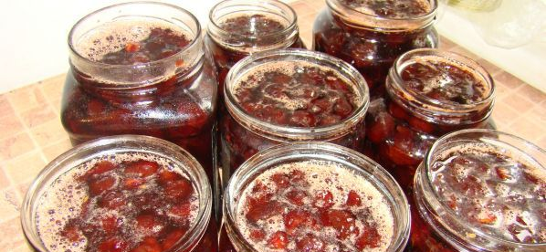
Микробиологические процессы
происходят под действием ферментов, выделяе­мых микроорганизмами
Брожение:
происходит в продуктах, содержащих сахар и значительное количество влаги, на­пример в плодоовощных соках, варенье, джеме, повидле. Оно вызывается ферментами дрожжей. В результате спир­тового брожения образуются этиловый спирт и углекислый газ, продукт мутнеет, пенится и приобретает неприятные запах и вкус.
Причинами брожения могут быть увлажне­ние продуктов, негерметичность упаковки, недостаток са­хара (в варенье, сиропах), высокие температуры и относи­тельная влажность воздуха при хранении.
Сахар под действием ферментов молочнокислых бактерий превраща­ется в молочную кислоту.
Молочнокислое брожение вызывает порчу молока, мо­лочнокислых продуктов при неправильном и длительном хранении, скисание вина и пива.
вызывается пропионовокислыми бактерия-ми, сбраживающими углеводы, молочную, винную кислоты в летучие пропионовую, уксусную кислоты, углекислый газ и воду. Эти бактерии могут вызвать порчу вина, молочных товаров, квашеных овощей при высокой температуре хранения. При закладке на хранение недостаточно зрелых сыров пропионовокислое брожение оказывает положительное влияние на созревание сыров — формирование их рисунка, вкуса и запаха.
вызывают маслянокислые бактерии, попадающие на продукт в результате его загрязнения. Ферменты маслянокислых бактерий сбра­живают сахар до масляной кислоты, углекислого газа и во­дорода. Масляная кислота придает продуктам горький или неприятный острый вкус, вызывает газообразование.
На­блюдается этот вид брожения при порче молока, молочно­кислых продуктов, квашеных овощей, увлажненной муки, вспучивании сыров, бомбаже сгущенных молочных консер­вов с сахаром.
вызывают уксусно­кислые бактерии, причем только в присутствии кислорода воздуха, они окисляют спирт в уксусную кислоту.
Уксуснокислые бактерии вызывают скисание вина, пи­ва, плодово-ягодных соков, кваса при негерметичной упа­ковке этих товаров и высокой температуре хранения.
Бу­тылки с виноградными винами во избежание уксуснокисло­го брожения при длительном хранении укладывают гори­зонтально, чтобы смоченная и разбухшая пробка не пропу­скала воздух.
Нажимайте по порядку, чтобы узнать подробности
Спиртовое брожение
Молочнокислое брожение
Маслянокислое брожение
Пропионовокислое брожение
Уксуснокислое брожение

Slide 10
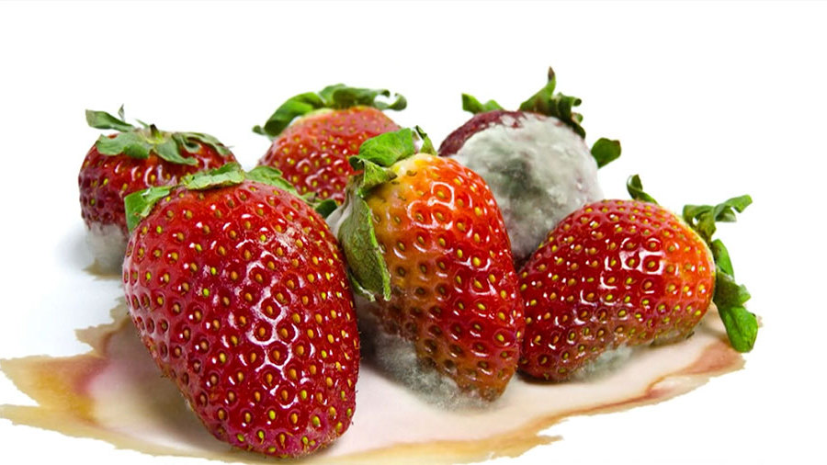
Микробиологические процессы
происходят под действием ферментов, выделяе­мых микроорганизмами
Плесневение
Плесени развиваются только при наличии значи­тельного количества влаги и доступе кислорода воздуха, поэтому плесневению при хранении способствуют высокая влаж­ность воздуха помещения и самого продукта, негерметич­ная или нарушенная упаковка, а также резкий перепад температур при хранении.
Плесени развиваются в основном на поверхности про­дукта, но могут быть и внутри него, если они запрессованы вместе с воздухом.
Например, плесень может развиваться при хранении внутри монолита сливочного масла, если масло неплотно набито в тару и имеются пустоты.
Плесне­вые грибки вызывают расщепление углеводов, жиров, бел­ков.
Плесени образуют на продуктах налет, придающий неприятный, плесневелый стойкий запах.
Наиболее под­вержены плесневению овощи, плоды, хлебные изделия.

Slide 11
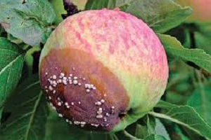
Микробиологические процессы
происходят под действием ферментов, выделяе­мых микроорганизмами
Происходит глубокий распад белков под действием ферментов гнилостных бактерий. Поэтому гние­нию подвергаются прежде всего продукты, богатые белком, — мясные, рыбные, яичные товары, сыры, а также фрукты и овощи.
При этом образу­ются вредные и даже ядовитые вещества — аммиак, азот, сероводород, меркаптан, индол, скатол. Многие из них об­ладают неприятным запахом. Гнилостные бактерии бывают аэробные и анаэробные. Последние встречаются в мясных и рыбных консервах с нарушенным режимом стерилиза­ции. Примером может служить палочка бутулинус, выде­ляющая сильнейший токсин (микробный яд).
Гниение

Slide 12
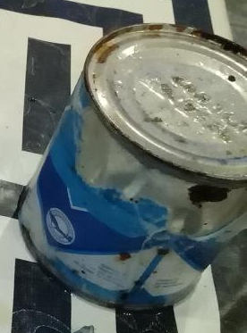
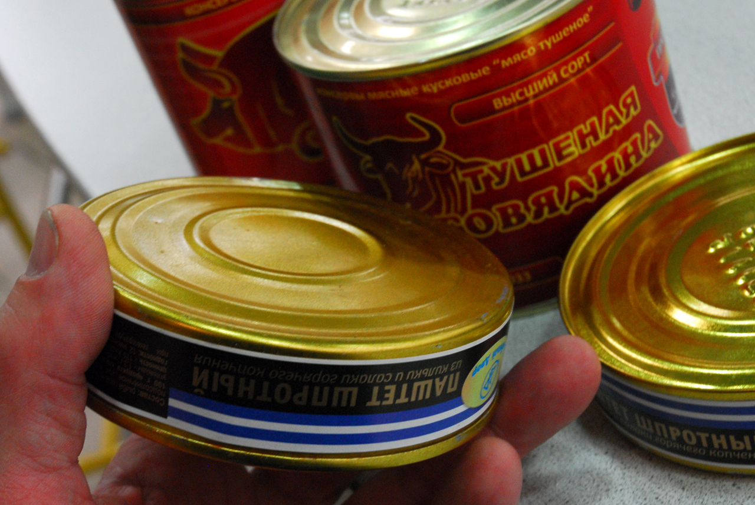
Химические процессы
Это различные химические реакции, происходящие в продо­вольственных товарах без участия ферментов: гидролиз, прогоркание и осаливание жиров под действием воды, кислорода, света и тепла, изменение окраски пищевых продуктов, химический бомбаж стерилизованных консервов, ржавление металлических банок.
Применение упаковок, защищаю-щих товары от воздей­ствия света, кислорода воздуха, низкие и постоянные тем­пературы, оптимальная относительная влажность воздуха помещения тормозят химические процессы при хранении.

Slide 13
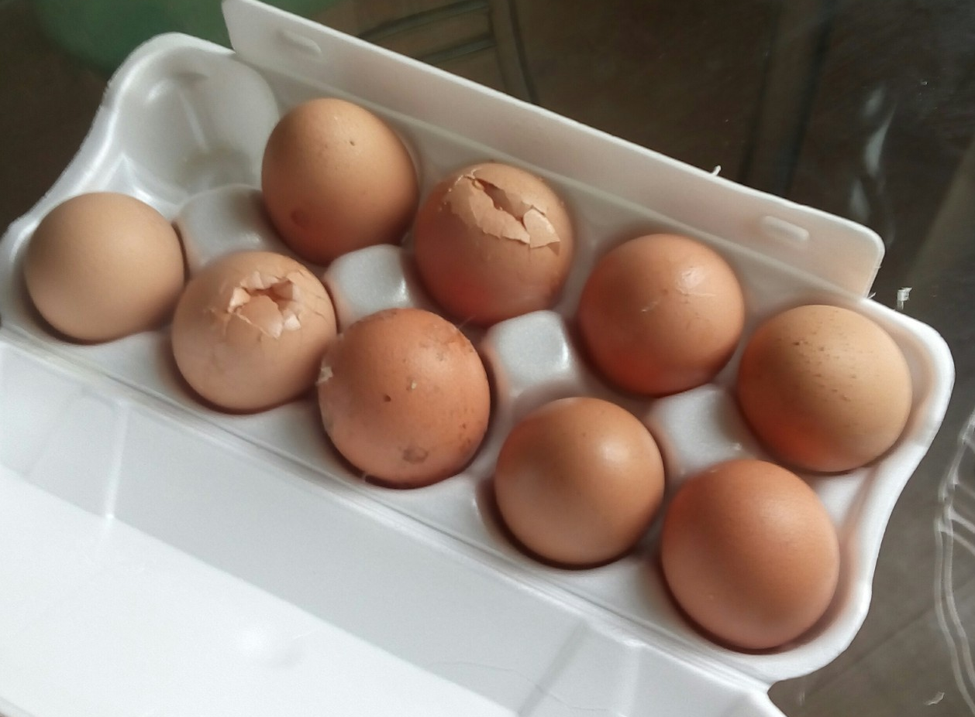
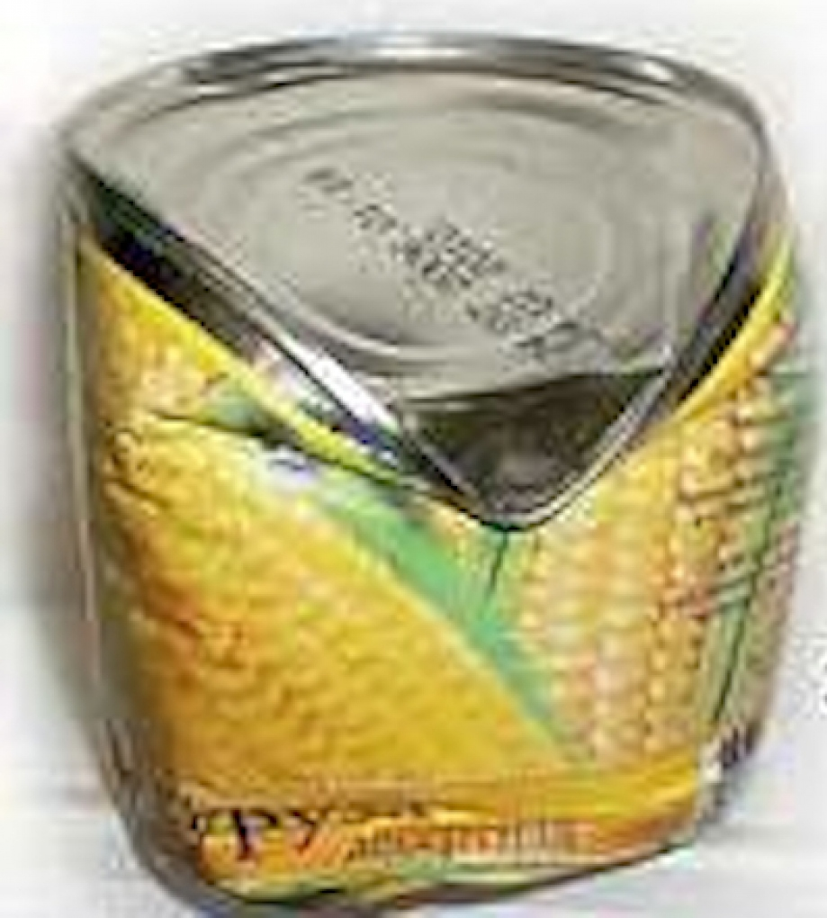
Физические процессы
Увлажнение за счет гигроскопичности товаров, конденсации воды при резких перепадах температур и отмокания;
Высыхание;
Физический бомбаж при замерзании баночных стерилизованных консервов;
Кристаллизация сахаров в меде, варенье, сиро­пах при низких температурах хранения;
Расслаивание ликероводочных изделий на окрашенную и неокрашенную части;
При небрежном обращении с товарами во время по­грузки, выгрузки и транспортирования, при перемещениях и складских помещениях возможны механические повреж­дения товара — бой стеклянной тары, яиц; деформация металлических консервных банок, упаковок; ушибы, нажи­мы, проколы плодов и овощей; лом печенья и макарон и другие.

Slide 14
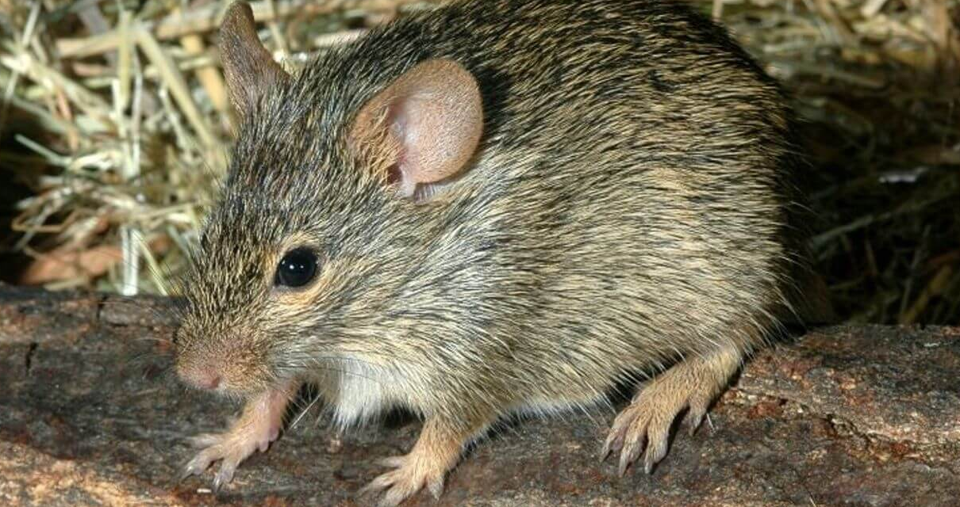
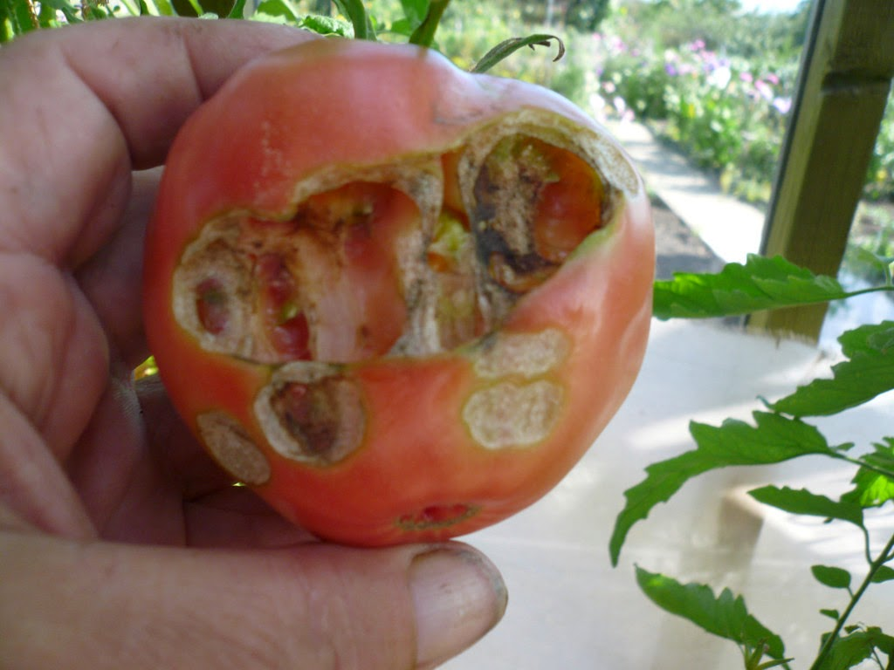
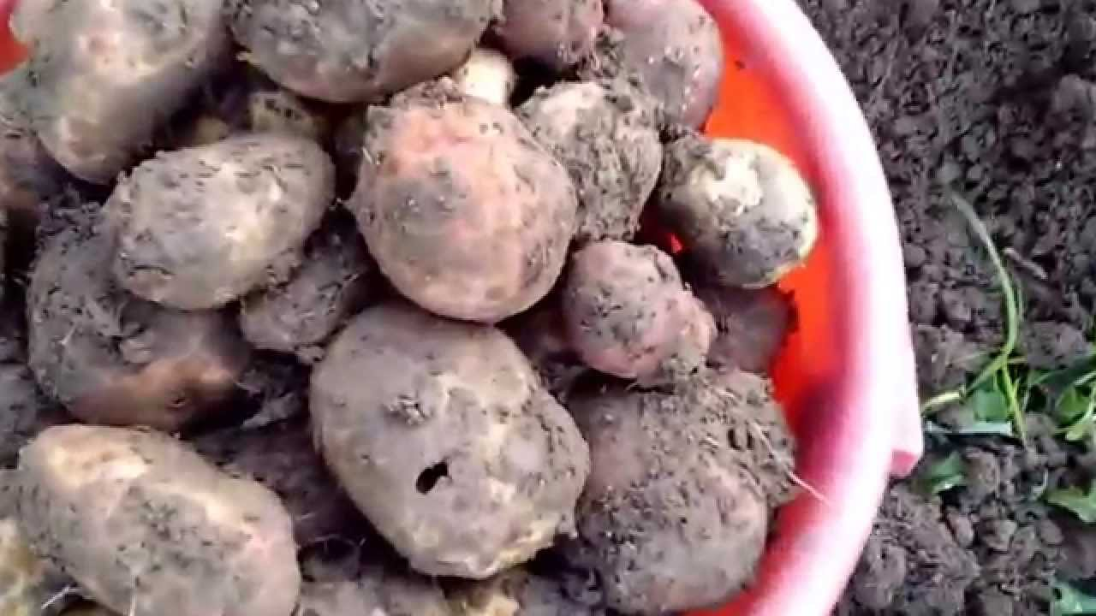
Биологические процессы
Во время хранения продо­вольственных товаров с нарушением температурно-влажностного и санитарно-гигиенического режима хранения и при недостаточном контроле за режимом могут появляться насе­комые-вредители (жуки, клещи, моли, нематоды) и грызуны.
Продовольственные товары, поврежденные в процессе хране­ния вредителями и грызунами, считаются пищевым отходом и реализации не подлежат. В отдельных случаях они могут быть переработаны. Так, картофель, пораженный нематода­ми, направляется на выработку крахмала или спирта.

Slide 15
4.3. Естественная убыль продовольственных товаров
Основы товароведения: пособие / В.Е. Сыцко [и др.]; под ред. В.Е. Сыцко. – Минск: РИПО, 2011. – с.223-227

Slide 16
Количественные потери при хранении пищевых продуктов подразделяют на:
Нажимайте по порядку, чтобы узнать подробности
Нормируемые предреализационные потери
это потери, возникающие за счет боя, лома, снижения качества или порчи товаров.
Списание актируемых потерь производится на основании актов
образуются при подготовке товаров к реализации (зачистка сливочного масла и рыбы, перетаривание, резка, фасовка и т.д.).
Отходы, образующиеся при подготовке товаров к реализации, делятся на:
ликвидные (съедобные)
неликвидные
Актируемые потери
Естественную убыль

Slide 17
Естественная убыль
— это уменьшение массы пищевых продуктов, вызываемое проявлением их естественных свойств. Она возникает в нормальных условиях хранения и транспортирования при использовании рекомендуемых видов тары и упаковочных материалов.
Виды естественной убыли:
возникает при рубке и резке мороженого мяса, рыбы и др.
характерна для продуктов с жидкой консистен­цией или содержащих жидкую фракцию. Этот вид потерь связан с вытеканием из продукта жира и пропитыванием им упаковочных материалов (балыки, халва, кулинарные изделия и др.). Утечка происходит при хранении в деревянной таре квашеных овощей, топленого масла, сметаны. Кроме того, одной из причин утечки является вытекание клеточного сока из тканей мяса и рыбы при размораживании.
вид потерь, характерный для жидких продуктов. Он образуется при переливке продуктов из одной тары в другую ввиду того, что часть продукта остается на стенках тары или автоматов для перелива. На величину потерь влияют способ перелива (перекачка насосом или самотек), вид тары и ее удельная внутренняя поверхность.
Нажимайте по порядку, чтобы узнать подробности
потери массы тонкоизмельченных продуктов — муки, крахмала, сахарной пудры и др. Этот вид потерь возникает при растаривании продуктов, при отпуске покупателям в развес, при перевозке и хранении.
Усушка
уменьшение массы продукта в результате испа­рения влаги и потери летучих веществ, присущее почти всем пищевым продуктам, за исключением товаров, упакованных в герметичную тару.
Распыл (раструска)
Утечка
Раскрошка
Розлив

Slide 18
Величина естественной убыли во многом зависит от каче­ства товара, вида упаковки, способа хранения. Так, например, потери влаги и расход сухих веществ на дыхание у здоровых плодов и овощей будут значительно ниже, чем у механически поврежденных и заболевших. Усушка, распыл или утечка товаров в упаковке меньше по сравнению с потерями неупа­кованных товаров. Практически не имеют убыли товары в герметичной упаковке. Отклонения условий хранения от оптимальных приводят к повышению естественной убыли.
Фактические размеры естественной убыли устанавливают после снятия товарных остатков на основании инвентариза­ционных ведомостей.
Установленные на большинство товаров нормы естествен­ной убыли дифференцированы по группам и видам товаров, срокам хранения, времени года, климатическим зонам, типам хранилищ и тары.

Slide 19

Практическое задание
Выполните задание по Модулю 4,
которое находится в практическом разделе
Формат выполнения задания – файл word
Методические рекомендации по решению задач
и сборник норм естественной убыли
находятся в разделе «Дополнительные материалы»

Slide 20

Вопросы для самоконтроля:
Назовите факторы, влияющие на сохранение качества продовольственных товаров при хранении
Кажите, какими показателями определяется режим хранения
Опишите влияние температуры хранения на качество продуктов питания
Назовите процессы, происходящие в продуктах питания при хранении
Назовите причины гниения
Дайте определение естественной убыли
Перечислите виды естественной убыли
Укажите причины усушки

Slide 21


Литература:
Основы товароведения: пособие / В.Е. Сыцко [и др.]; под ред. В.Е. Сыцко. – Минск: РИПО, 2011. – с. 208-227
Выполните задания теста по Модулю 4
Выполните практическое задание по Модулю 4

Slide 22

МИНСКИЙ ФИЛИАЛ
УО «Белорусский торгово-экономический университет потребительской кооперации»
Автор:
Машкович Татьяна Васильевна,
преподаватель высшей квалификационной категории
E-mail: mashkovich1978@mail.ru

